Slide 1
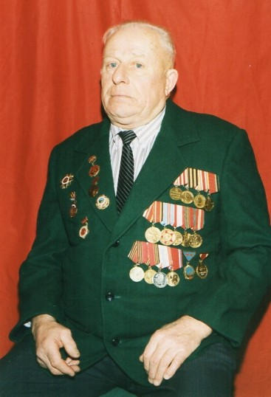
Тычков Николай Васильевич
1923-2013

Slide 2
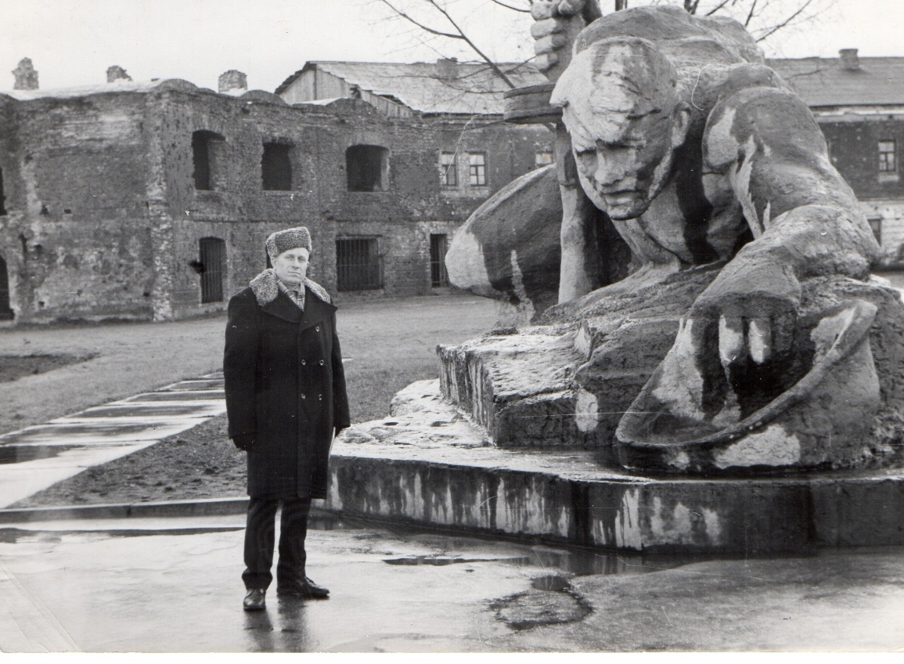
Познакомить всех с его жизнью
Мы поставили перед собой цель познакомить молодежь нашего города с героической биографией одного из участников Великой Отечественной войн, для того чтобы наглядно показать судьбу, и подвиг военного поколения вичужан. Нашей задачей, является познакомиться с жизнью этого замечательного человека, узнать о его судьбе и участии в Великой отечественной войне, осветить его послевоенные годы, этапы трудовой и общественной деятельности.

Slide 3
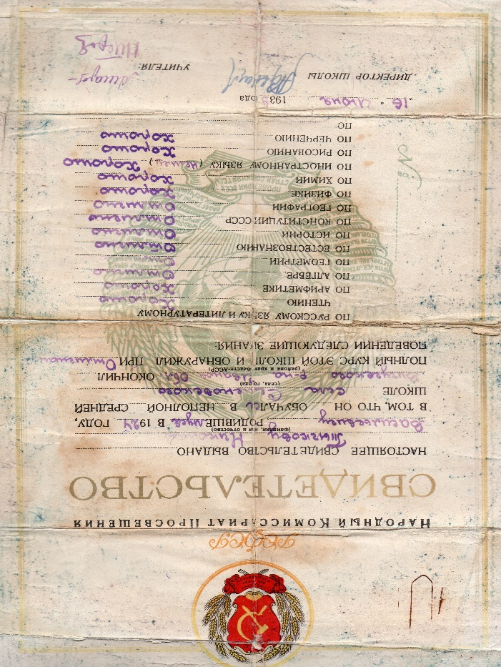
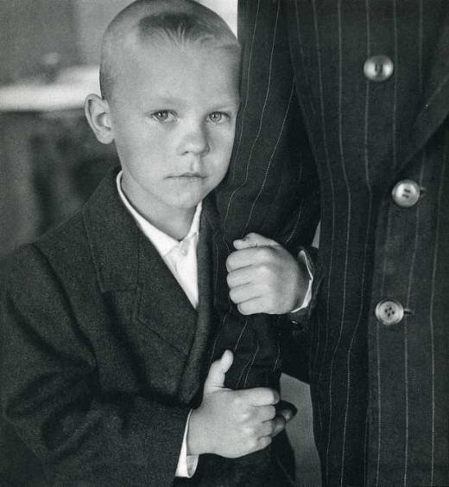
Пусть не летит торжественно и громко О нём по миру славная молва. Для «благодарных», как всегда, потомков Сегодня эти пишутся слова.
В июне 1939 году Николай Васильевич покидает свою малую Родину и приезжает в молодой город Вичугу. Сначала он работал рассыльным в райисполкоме. С сентября 1939 года по апрель 1941 года работал в артели «Вичужанин», сначала учеником, а затем счетоводом в бухгалтерии. С апреля 1941 по февраль 1942 г. г. работал в хлебопекарне №2 Вичугского хлеб комбината экспедитором.

Slide 4
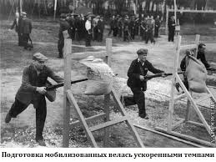
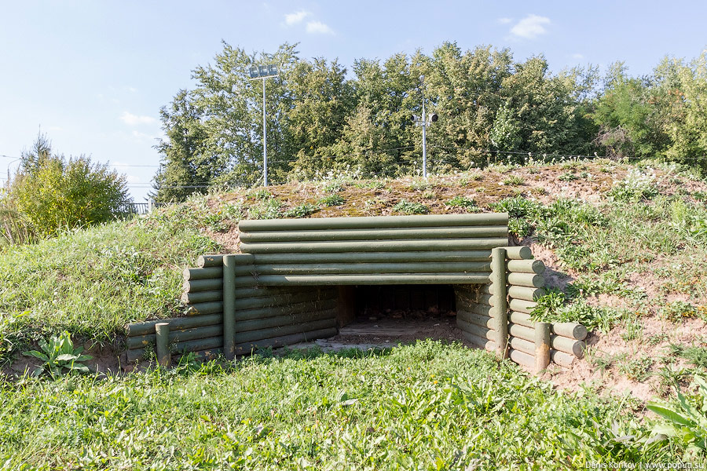
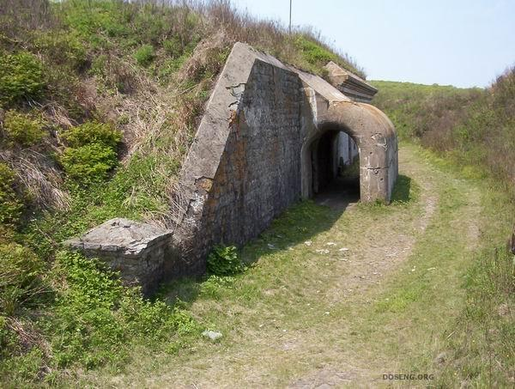
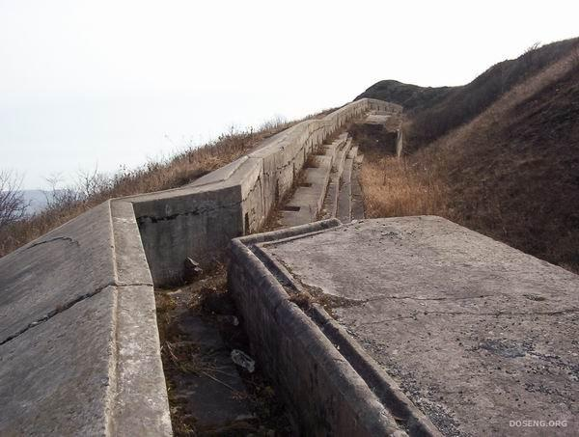
Ещё той ночью игры снились детям, Но грозным рёвом, не пустой игрой, Ночное небо взрезав на рассвете, Шли самолёты на восток.
В июне 1941 г. Николаю Васильевичу было 17 лет. Как и многих других подростков Николая Васильевича направили на сооружение оборонительных укреплений в частности рытье окопов вокруг столице страны.

Slide 5
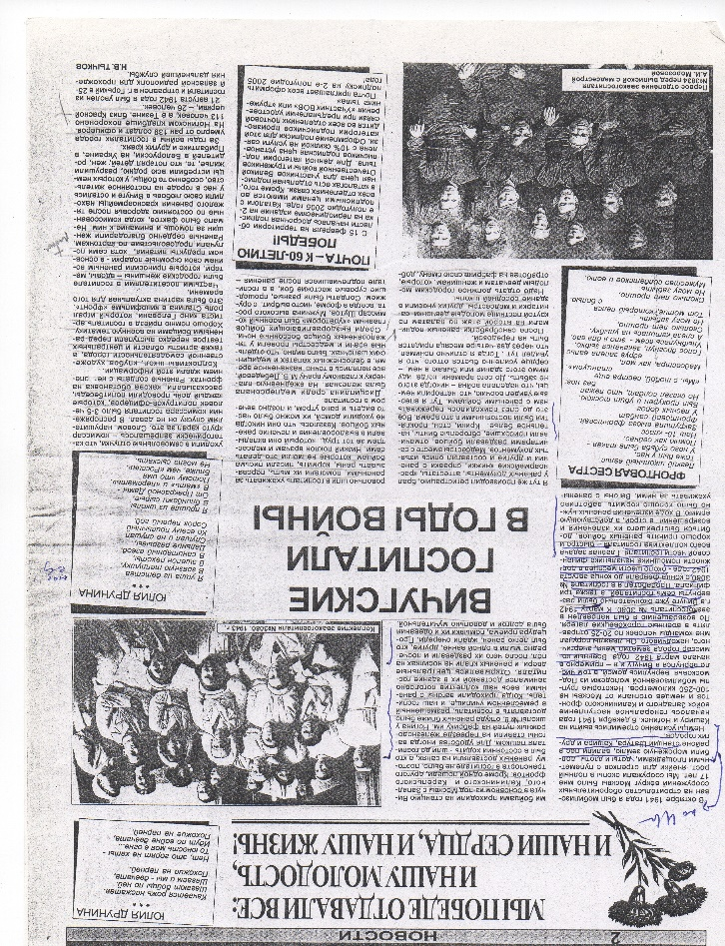
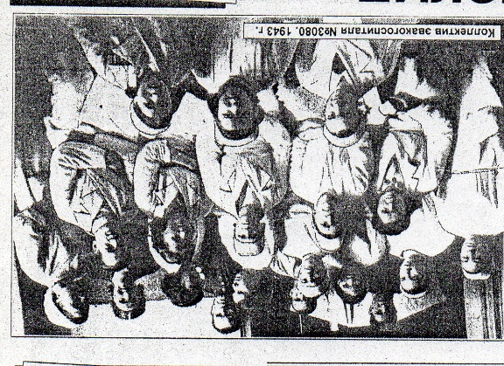
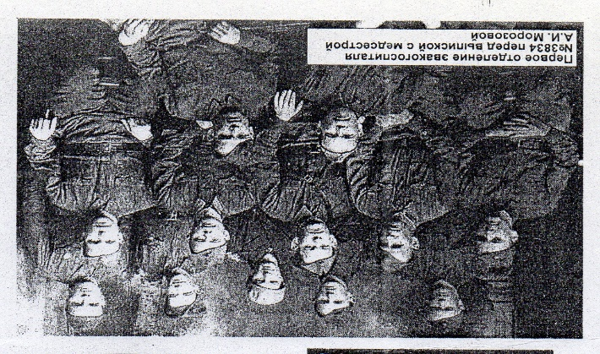
Врач прописал леченье – не дёргайте ногой! Излечат боль, мученье, товарищ рядовой: Коль травму или рану пришлось вам получить – Поможет медик Анна все раны излечить!
В апреле 1942 года городской военкомат направил Тычкова вольнонаемным в эвакогоспиталь Вичуги. В тот момент здание детского дома творчества, которое находиться на улице Парковой, было переоборудовано в эвакогоспиталь. Николая Васильевича назначили помощником начальника финансовой части госпиталя, где он работал до августа 1942 года.

Slide 6
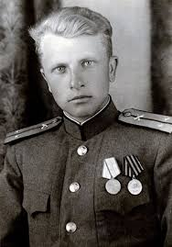
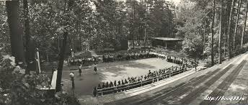
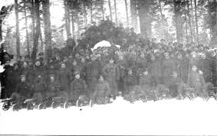
Никак не можем помириться с тем, Что люди умирают не в постели, Что гибнут вдруг, не дописав поэм, Не долечив, не долетев до цели.
В августе 1942 года Н. В. Тычков был призван в ряды Красной Армии. По распределению он попадает под Горький (ныне Нижний Новгород) где обучается на радиста. В конце 1942 года рядовой Тычков пребывает в 25 запасной радио полк Московского военного округа. Там готовили радистов для работы в тылу и на территории врага.

Slide 7
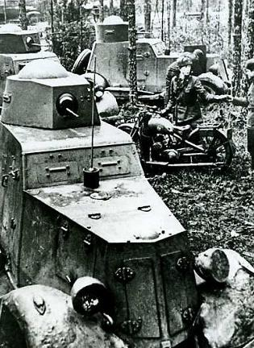
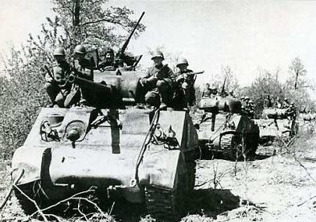
Да, можно выжить в зной, в грозу, в морозы, Да, можно голодать и холодать, Идти на смерть... Но эти три березы При жизни никому нельзя отдать.
С весны 1943 г до конца войны Николай Васильевич прослужил в 710 батальоне. Тогда ранней весной 1943 в центральные районы России стала пребывать военная техника из Азиатских районов страны ( в частности из Армении). Батальон в котором служил Николай Васильевич должен был собирать эту технику и готовить ее к отправке на фронт. В течении 1943 года бойцы комплектовали технику до полной готовности.

Slide 8
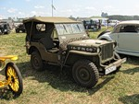
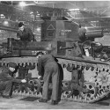
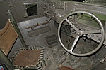
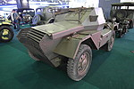
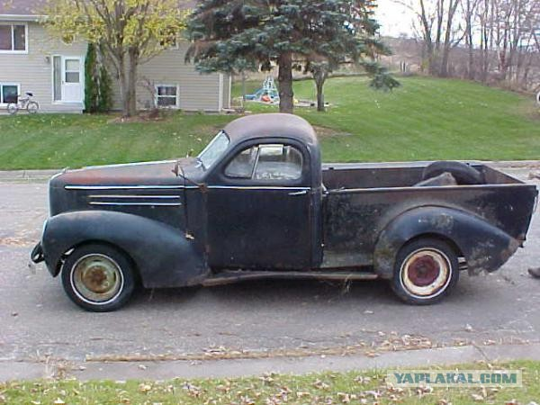
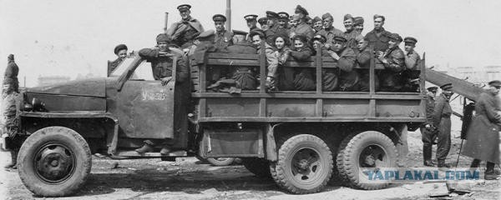
За все, чем мы с тобою дорожили, Призвал нас к бою воинский закон. Теперь мой дом не там, где прежде жили, А там, где отнят у мальчишки он.
Весной 1944 года 701 батальон в котором теперь служил Николай Васильевич занимался сборкой американских машин «Студэбекер», прибывшие по ленд- лизу.
Тогда на станцию Баян - Тюмени прибывало горючее, для ее дальнейшей отправки к китайской границе для дальнейшей войны с Японией. Горючее было из резервов Министерства обороны. До августа 1945 г. Николай Васильевич подвозил это горючее к территории КНР.

Slide 9
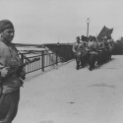
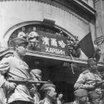
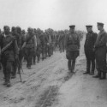
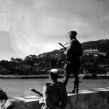
Как прохватывает ветер, Как луна теплом бедна! Ах, как трудно все на свете: Служба, жизнь, зима, война.
3 августа 1945 года Советский Союз объявил войну Японии. 710 батальон в составе 17- той армии Забайкальского фронта перешел в наступление через пустыни Гоби и Шамо

Slide 10
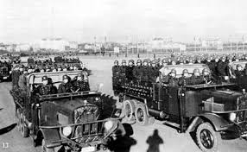
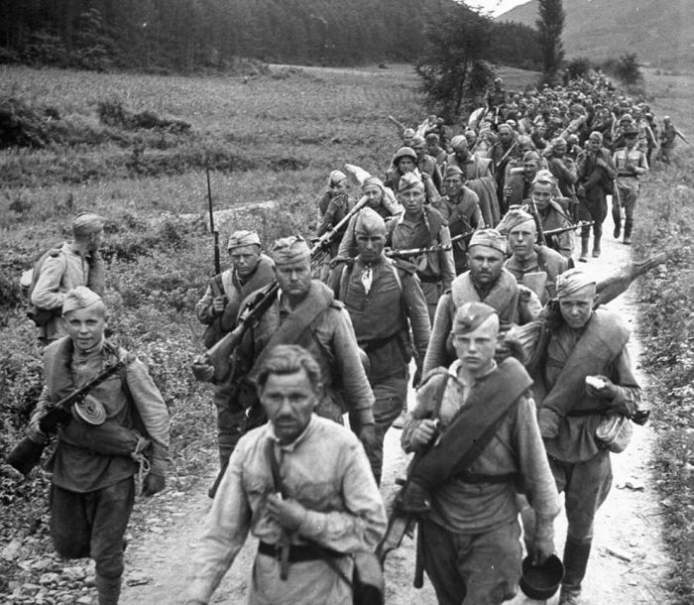
Мы знаем, что ныне лежит на весах И что совершается ныне. Час мужества пробил на наших часах, И мужество нас не покинет.
В 1946 г. Николай Васильевич служил в 268 авто батальоне. В тот период на Украине был голод, в Сибири и тайге находился государственный резерв хлеба. По решению ЦК ВКП ( б) 268 – й авто батальон по тревоге был срочно погружен в полном боевом составе на железнодорожные платформы и был отправлен в г. Канск Красноярского края для вывозки хлеба из Тайги на станцию Иланск в элеватор. Оттуда он грузился в вагоны и отправлялся на Украину.

Slide 11
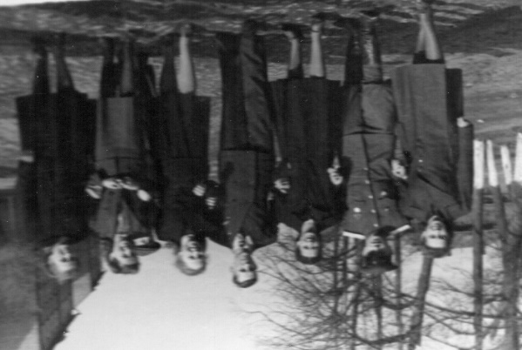
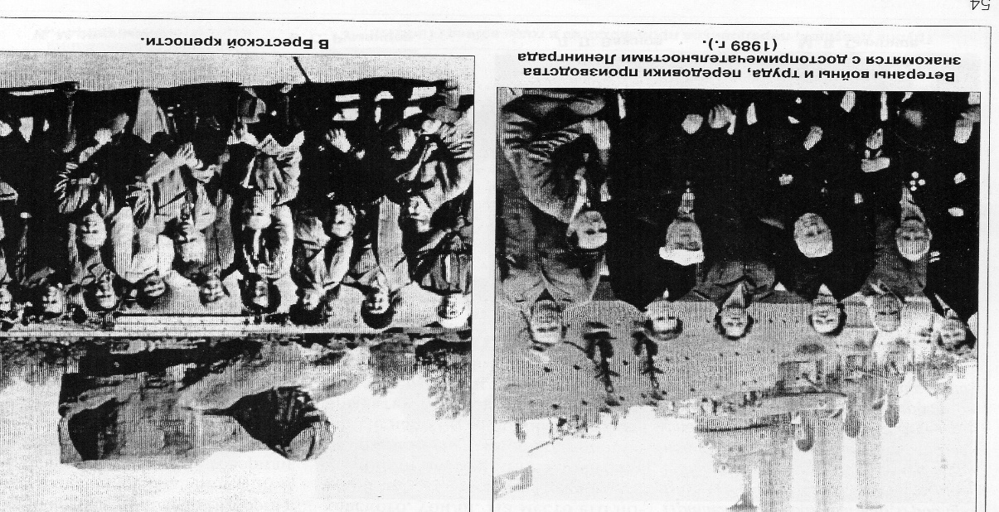
Вы забывали о боли и трусости, Были сильней, храбрей и добрей. Вы – настоящие воины нужные, Каких уж не сыщешь теперь.
Николай Васильевич активный общественный деятель, во время работы на машиностроительном заводе он создал ветеранскую организацию ветеранов завода. Вскоре стал председателем заводской организации ветеранов, был избран в состав городского совета ветеранов от машиностроительного завода. В том же 1983 году был избран членом городского Совета ветеранов на учредительной конференции и членом президиума городского Совета ветеранов.

Slide 12
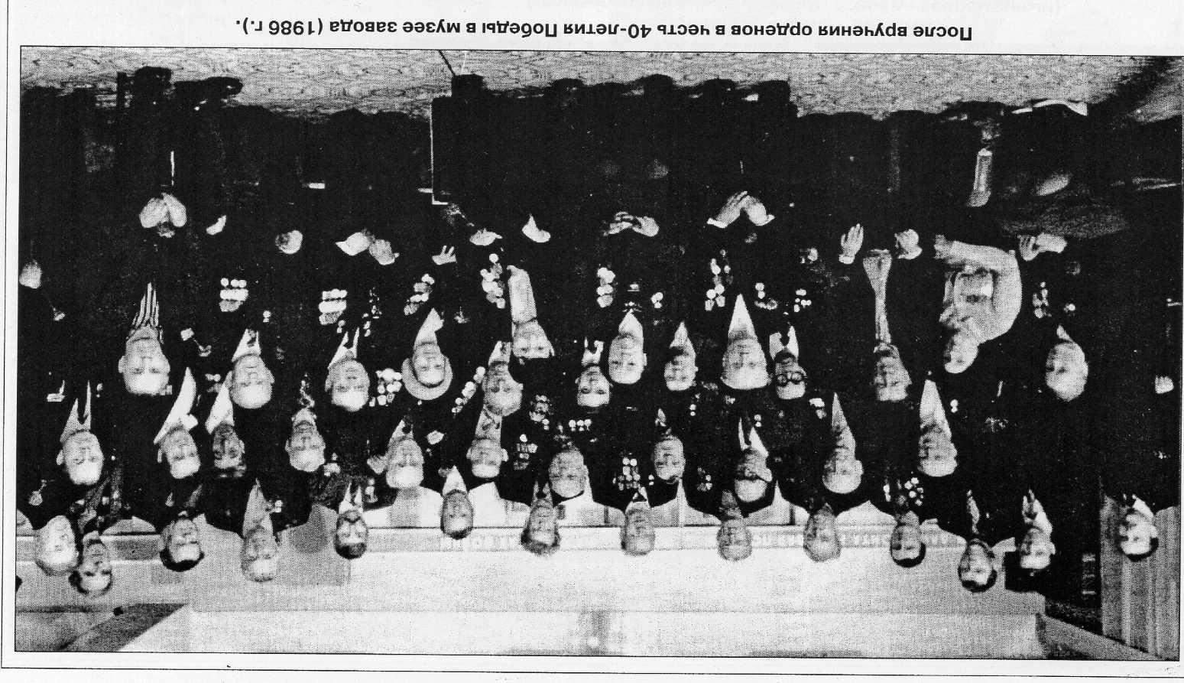
Я творю, я живу, я лечусь В постоянном общении с музою!
В 10 течении в городском совете ветеранов возглавлял комиссию по работе с вичужанами – участниками Великой Отечественной войны. Он очень активно занимался этой деятельностью. Николая Васильевича каждый знал в городе, как участника войны, активного подвижника в решении бытовых и социальных вопросов жизни ветеранов.

Slide 13
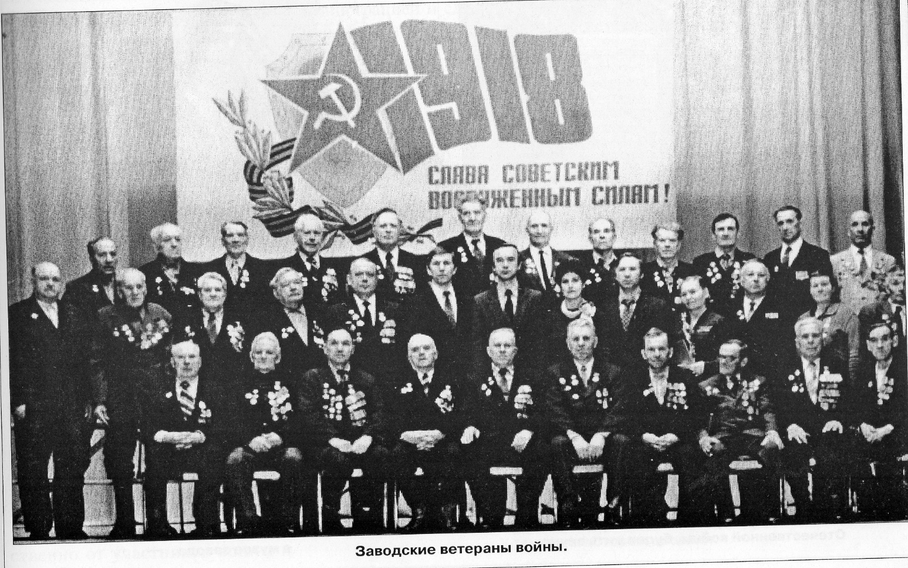
А ветеранов ведь мало совсем. Многих уносит от нас… И некому будет петь нам всем Благодарность, что пели не раз.
В течении 10 лет Николай Васильевич через областные и Всероссийские организации собирал информацию о вичужанах – участниках войны, погибших на фронтах второй мировой. Он поддерживал постоянную связь с архивами многих областных и краевых центров, министерством обороны, медицинскими архивами страны, где находил информацию о воинах – вичужанах. Он организовал постоянную поисковую работу по розыску имен вичужан погибших на фронтах войны, фактах и подробностях их смерти, и боевых заслугах, обстоятельствах фронтовой жизни.

Slide 14
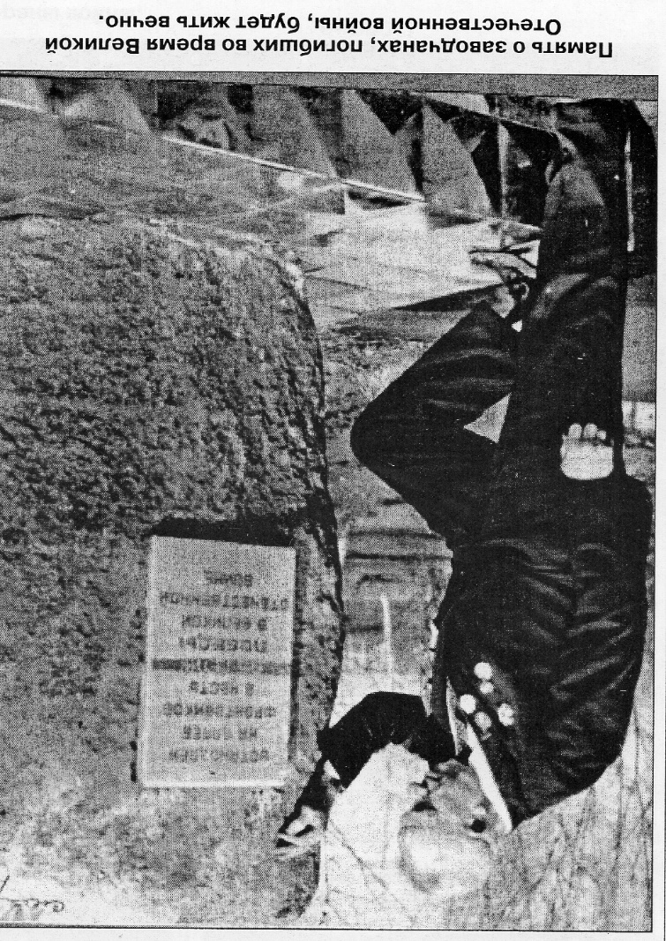
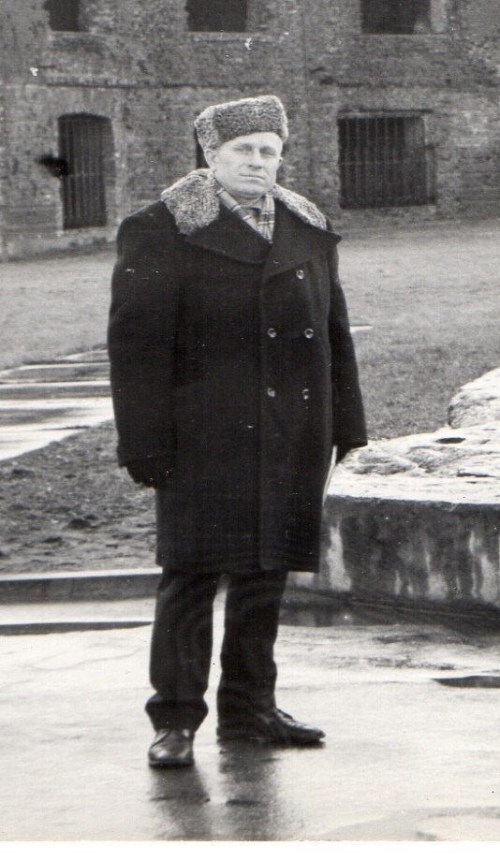
Сегодня все цветы – вам, дорогие, Вся мера благодарности людской. Тем, что домой пришли с войны живые. Тем, кто ушел в последний в жизни бой.
Много лет Николай Васильевич занимался вопросами увековечения памяти бойцов – вичужан павших в боях за Родину.
В период проведения в городе торжественных мероприятий посвященных 60 – летию Победы провел сверку имен и фамилий солдат погибших в Великой Отечественной войне вписанных на мемориале обелиска посвященному Победе.

Slide 15
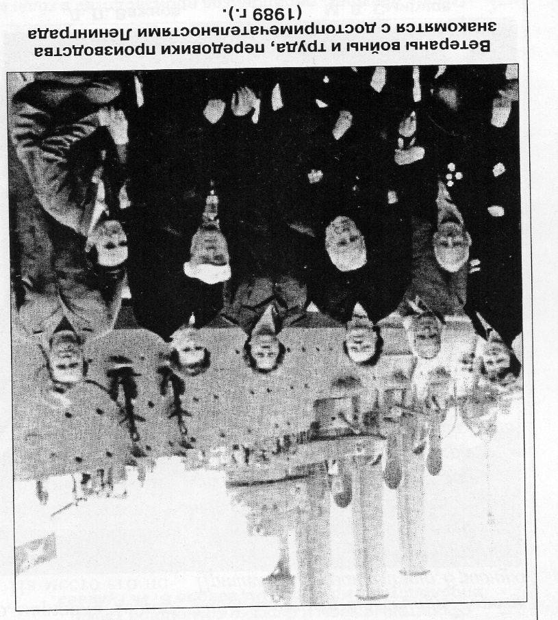
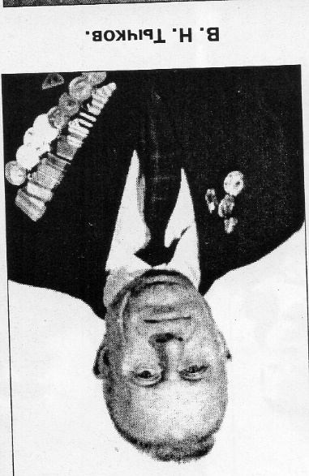
О чём вам, друзья, никогда не забыть? О том, как войну вы смогли пережить! Как смерть приходила на ваших глазах, Как близких друзей хоронили ни раз.
Николай Васильевич проводил большую работу по патриотическому воспитанию молодежи, выступал в школах, ПУ города. Он работал как экскурсовод в музее машиностроительного завода, активно сотрудничал с городской и областной печатью, выступал на радио и телевидении.
Он постоянно работал по реализации молодежной политике в городе, участвуя в различных молодежных мероприятиях, был одним из инициаторов создания городской программы по патриотическому воспитанию.

Slide 16
- Нет, ребята, я не гордый. Не загадывая вдаль, Так скажу: зачем мне орден? Я согласен на медаль.
За свои боевые заслуги и активную общественную работу Николай Васильевич награжден:
Орден Великой Отечественной войны.
За постоянную общественную работу удостоен звания «Почетный гражданин города Вичуги».
Награжден медалями за участие в Великой Отечественной войне
Грамотами, благодарностями за трудовую и общественную деятельность

